Slide 1

Программные решения для промышленной автоматизации от Schneider Electric
Валерия Зиганшина,
Специалист по продукции программного обеспечения
Управление по рынку «Промышленная автоматизация»

Slide 2





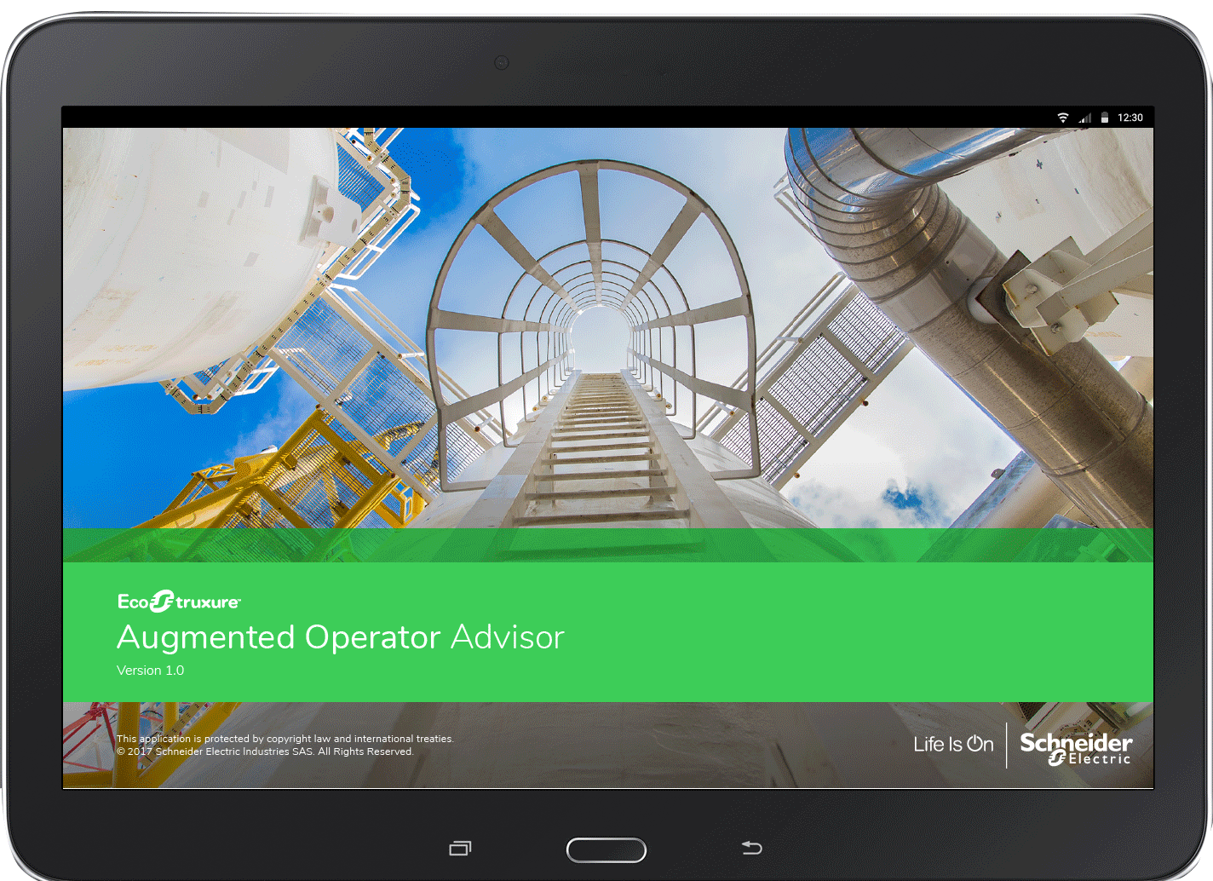















Машиностроение
Водоочистка, водоподготовка, водоотведение
Металлургия и горнодобывающая отрасль
Пищевая промышленность
Нефть и газ
Приложения,
аналитика и
сервисы
AVEVA Software
EcoStruxure
Machine Advisor
EcoStruxure
Augmented
Operator Advisor
EcoStruxure
Profit Advisor
EcoStruxure
Control Advisor
EcoStruxure
Asset Advisor
EcoStruxure
Power Advisor
EcoStruxure
Resource Advisor
Engineering
Planning & Operations
Asset Performance
Monitoring and Control
Сбор и
обработка
данных
Локально и/или удаленно
Кибербезопасность
Magelis
IIoT Box & Industrial PC
PacDrive
Modicon
EcoStruxure
Control Expert
EcoStruxure
Process Expert
EcoStruxure
Foxboro DCS
EcoStruxure
Triconex Safety System
SCADA Systems
EcoStruxure
Power Monitoring Expert
Подключаемые
устройства
Magelis
HMI
Harmony
Sensors
& RFID
Field Devices
TeSys
Motorstarters
Altivar
Variable Speed Drives
Preventa
Machine Safety
Lexium
Servo Motors and Drives
Okken & Blokset
iPMCC

Slide 3
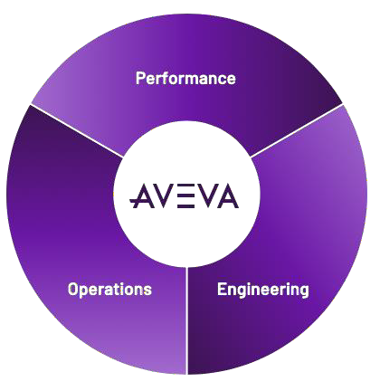














Решения AVEVA расширяют архитектуру EcoStruxure
Проектирование, эксплуатация, бизнес-процессы – оптимизация на всем жизненном цикле предприятия
Эффективность
EcoStruxure™ Architecture
Apps, Analytics & Services
End-to-end Cybersecurity
Cloud and/or On Premise
AVEVA Software*
Engineering Asset Performance Planning & Operations Monitoring and Control
EcoStruxure Machine Advisor EcoStruxure Asset Advisor EcoStruxure Profit Advisor EcoStruxure Power Advisor EcoStruxure Control Advisor EcoStruxure Resource Advisor
EcoStruxure Augmented Operator Advisor
Edge Control
Magelis
IIoT Box & Industrial PC
PacDrive
Modicon
EcoStruxure Hybrid DCS
EcoStruxure Foxboro DCS
EcoStruxure Triconex Safety System
SCADA Systems
EcoStruxure Power Monitoring Expert
Эксплуатация
Проектирование
Connected Products
Magelis HMI
Harmony
Sensors & RFID
Process Instrumentation
TeSys
Altivar
Preventa
Lexium
Okken & Blokset iPMCC
Confidential Property of Schneider Electric |
Page 3

Slide 4

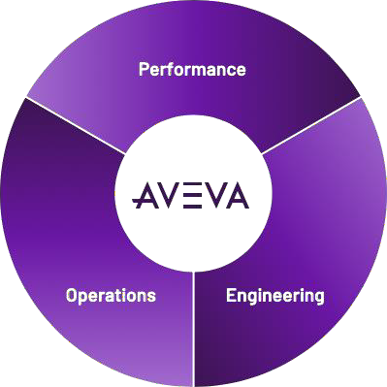







AVEVA & Schneider Electric – объединение возможностей
Гибкость в оптимизации цепочек поставок – критически важна для итоговой прибыльности предприятия
Облачные технологии
Промышленный интернет вещей
Эффективность
Критические активы предприятия должны быть защищенными и обладать высокой степенью надежности
Большие данные
Цифровой двойник
Снижение капитальных затрат требует эффективного инжиниринга
Reduced CapEx demands high
levels of engineering efficiency
Эксплуатация
Проектирование
Искусственный интеллект
«Удаленным» работникам требуется вся необходимая информация для совместной качественной работы
Расширенная реальность
Confidential Property of Schneider Electric |
Page 4

Slide 5









Позиционирование предложения HMI/SCADA
Самый полный портфель решений для промышленного управления — от периферийных систем до аналитики
Количество тегов (сложность приложения)
Historian
Сбор, хранение, управление большим объемом архивных данных [2 млн+ тегов / 150 тыс. тегов в секунду]
System Platform
InTouch OMI
1 000 000
Продвинутые приложения и визуализация; сложная сетевая архитектура
Средние и большие предприятия [от 10 тыс. до 1 млн+ тегов]
При поддержке
EcoStruxure Geo
SCADA Expert
Plant
(Citect) SCADA
500 000
SCADA для телеметрии;
Сложные и удаленные сетевые архитектуры
[от 5 тыс. до 500 тыс.+ тегов]
Специализированные приложения; распределенная архитектура
Локальная и распределенная среды; [от 1,5 тыс. до 500 тыс. тегов]
EcoStruxure Process Expert (Hybrid DCS)
InTouch HMI
Объединяет достоинства SCADA и DCS
Системы управления гибридными процессами на базе ПЛК Modicon [от 1 тыс до 200 тыс. тегов]
Единичные объекты малого/среднего размера до 5 узлов [от 1 тыс. до 60 тыс. тегов]
50 000
EcoStruxure Machine
SCADA Expert (Vijeo XL)⁽¹⁾
InTouch Edge
HMI с элементами SCADA для управления данными [от 1 тыс. до 40 тыс. тегов]
Управление сложными машинами и производственными линиями (для использования
с панелями / iPC на базе Windows)
HMI с элементами SCADA для управления данными [от 1 тыс. до 40 тыс. тегов]; Компактность/встраиваемые панели
При поддержке
10 000
Vijeo
Designer⁽²⁾
HMI для управления сложными машинами [от 1 тыс. до 8 тыс. тегов]
EcoStruxure Operator
Terminal Expert⁽³⁾
1000
HMI для управления простыми механизмами [до 1 тыс. тегов]
HMI
(локальная панель)
Облегченная SCADA
(панель на производственной линии)
SCADA
(панель в аппаратной, диспетчерский зал)
Confidential Property of Schneider Electric |
Page 5

Slide 6
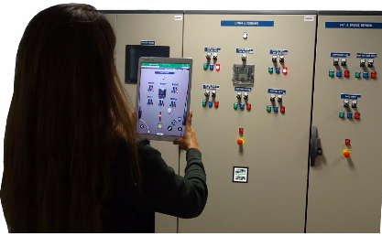
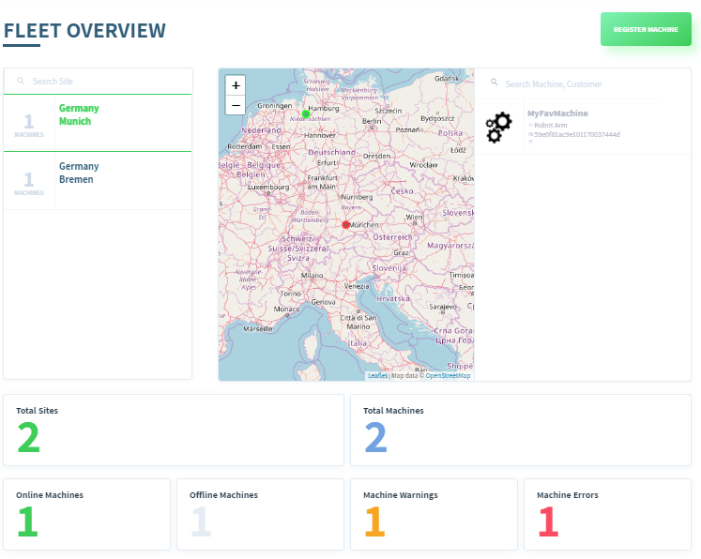
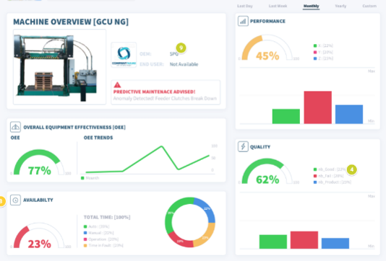
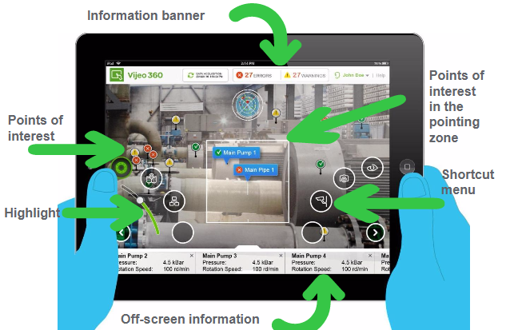
Advisors от Schneider Electric
Облачный инструмент EcoStruxure
Machine Advisor
Доступ к данным
EcoStruxure
Augmented Operator Advisor
Безопасное подключение
Secure Connect Advisor
Подключения к облачному сервису через интернет.
Web-доступ с мобильных и стационарных устройств.
Отслеживание состояния и анализ данных.
Предоставление отчетов.
Удаленное программирование.
Кибер-безопасное подключение.
Приложение дополненной реальности.
Архитектура Plug-and-play.
Доступ к документации.
Отображение графики.
Распознавание участка по тегу или 2D изображению.
Возможность размещать собственные заметки.
Облачный сервис для удаленного подключения к панелям Magelis.
Возможность программирования.
Универсальный инструмент настройки.
Сбор и анализ данных.
Page 6

Slide 7
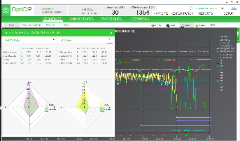
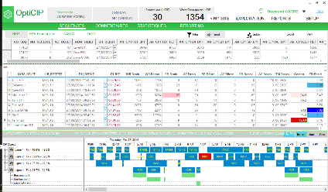
Advisors от Schneider Electric
Оптимизация работы CIP-моек
EcoStruxure
CIP Advisor
Обслуживание
EcoStruxure
Maintenance Advisor
Соблюдение строгих гигиенических стандартов и нормативных требования и достижение эталонного качества очистки
Оперативный и полный доступ ко всем данным процесса очистки
Снижение затрат за счет экономии воды, моющих средств, электроэнергии
Предиктивное техническое обслуживание – дает рекомендации
Минимизация простоев Мониторинг состояния оборудования
Интеграция с ERP-системами
Page 7

Slide 8
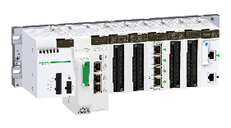


Два подхода к построению систем автоматизации
ПЛК + SCADA
Потребности клиента
Независимая разработка системы управления (контроллерного проекта) и визуализации
Возможность выбора системы визуализации – для осуществления запросов заказчика
«Гибридная» РСУ
Потребности клиента
Создание проекта для ПЛК и проекта визуализации в единой среде разработки
Готовые шаблоны и многопользовательский режим для эффективного проектирования
Process Expert 2020

Slide 9
EcoStruxure Process Expert
Основные особенности
ПЛК: Modicon M340 & M580 (автономные, резервируемые, ПАЗ SIL3)
Объектно-ориентированный подход
Сервисы Runtime Navigation
Контроль версий и журнал регистрации событий
Объединяет достоинства SCADA и DCS
Эффективная разработка
Многопользовательский режим
Массовый инжиниринг
Синхронизация изменений
Единая база данных
Библиотеки
Библиотека ситуационного восприятия
Отраслевые библиотеки
Process Expert 2020
Преимущества в разработке
Сокращение затрат на проектирование и быстрый ввод в эксплуатацию
Наработка стандартов предприятия для последующего использования
Уменьшение общей стоимости владения
Преимущества в работе
Повышение операционной эффективности
Оптимизация усилий по техническому обслуживанию
Confidential Property of Schneider Electric |
Notes:
Единая система для управления и визуализации
Единовременная настройка устройств, единая база данных, объектно-ориентированный подход, сервис Runtime Navigation

Slide 10
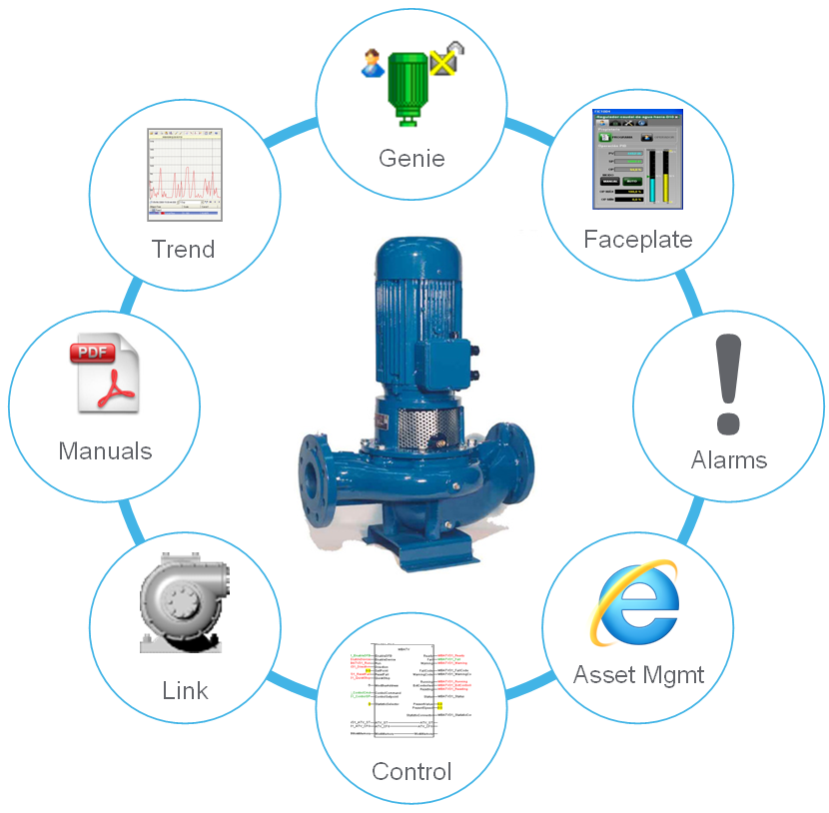
Объектно-ориентированный подход
Объектная модель: логическое представление состояния и свойств физического оборудования объекта управления
Открытая и расширяемая модель
Совместимость встраиваемых объектов
Cтандартизация и возможность тиражирования
Джинн
Тренды
Панель
Документ
Авария
Ссылка
Активы
Логика

Slide 11
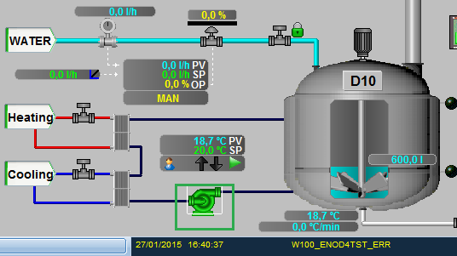
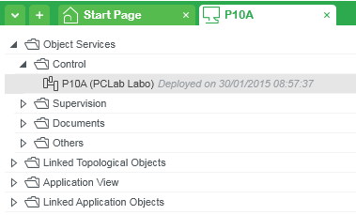
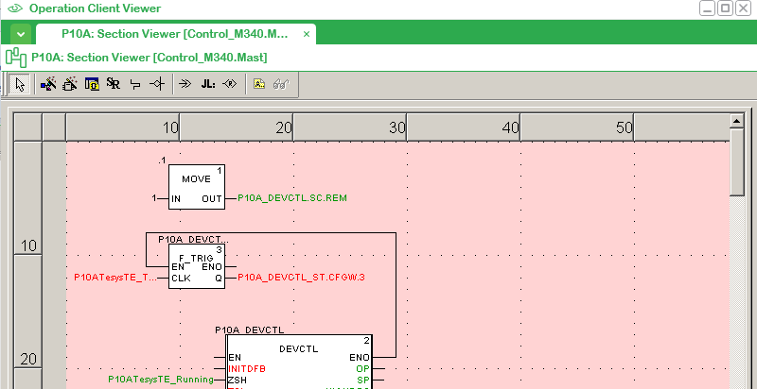
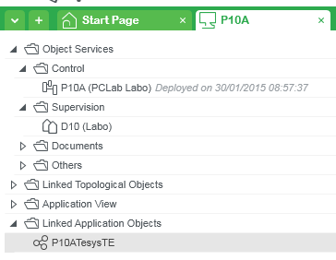
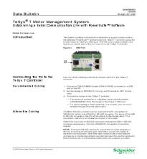
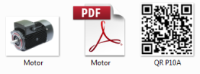
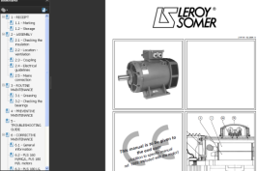
Мощное средство выявления неисправностей
Быстрое определение причины ошибки и диагностика оборудования
Почему оборудование не запускается?
Вызов сервиса Runtime Navigation
Проверка логики управления
Проверка смежных элементов
Доступ к документации для выявления проблемы
Notes:
У Process Expert есть мощный сервис Рантайм Навигейшн, который позволит вам быстро определить причины тех или иных неисправностей, и в целом произвести диагностику оборудования. Например, мы видим насос, который почему-то не запускается. Мы вызываем сервис Рантайм Навигейшн. В открывшемся «дереве» мы можем выделить блок - секцию логики программного кода, где у нас «вызывается» данный насос, данный исполнительный механизм, и быстро проверить, все ли в порядке с логикой управления. (операторы не разбираются в коде, можно привлечь инженерный персонал на произ-ве – он с арм оператора может перейти и помочь оператору без спец.лицензии). И также, на этапе проектирования, мы можем к каждому элементу прикрепить всю необходимую документацию (pdf, видео – мануалы, инструкции) – они могут помогать оператору. Также в этом сервисе можно просмотреть информацию о связанных объектах – в данном случае, наш насос включается пускателем Тесис, и в случае, если мы имеем какие-то неисправности на данном пускателе, мы можем идентифицировать неполадку.

Slide 12
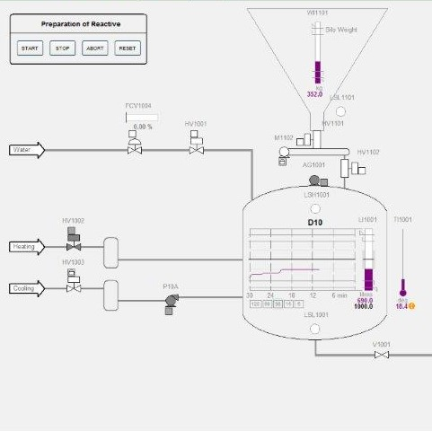
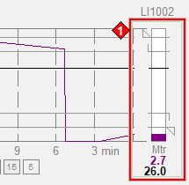

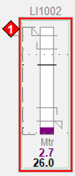
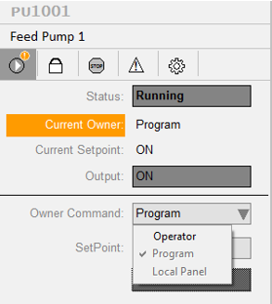

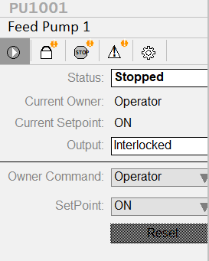
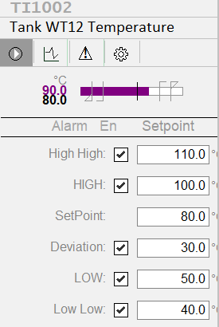
Библиотека ситуационного восприятия
Эффективная работа оператора – качественное реагирование в нештатных ситуациях
Учитываем
контекст
Аварийная
ситуация
Статус
объекта
Нештатный
режим
Notes:
Важно отметить, что имеющаяся в Process Expert встроенная библиотека стандартных объектов визуализации создана по принципу «ситуационной осведомленности». Это благоприятно для эффективной работы оператора – потому что, согласно мировой практике, интерфейсы, построенные по этому принципу, позволяют качественнее реагировать на аварийные ситуации и предупреждать их, что в целом положительно влияет на весь процесс управления системой. При создании данных библиотек разработчики руководствовались рекомендациями международного стандарта ISA 101. Основные идеи стандарта: отказ от распространенного подхода к построению промышленного ЧМИ на базе схем автоматизации, отказ от избыточной графики и анимации, отображение трендов на основных экранах, отображение данных с возможностью быстрой оценки их соответствия норме. Важно заметить, что «классическая» библиотека также в продукте сохранена, вы можете выбрать, использовать ли вам библиотеку ситуационной осведомленности или традиционную, классическую библиотеку.

Slide 13





Отраслевые библиотеки
Готовый набор блоков для выделенных сегментов - сокращаем затраты на разработку
Цемент
Добыча
Уменьшение времени и затрат на разработку
Снижение риска ошибок
Бесшовная интеграция оборудования с использованием компонентов библиотек
Металлургия
Вода
APC
Низкое
напряжение
Энерго-
менеджмент
Библиотека стандартных компонентов
Оборудование, коммуникации, процессы

Slide 14





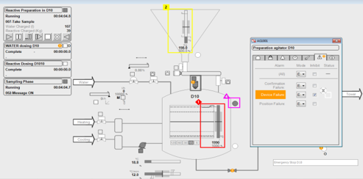
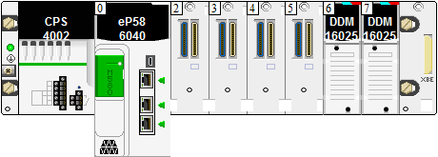


Применение OPC UA в EcoStruxure Process Expert 2020
Engineering
Client
Operation Client(s)
+ Client
Eng.
Client
Eng.
Server
Op. Server & Client
I/O server +
Client
Process Expert
Process Expert
Engineering
Server
Operation Server(s)
I/O server(s) +
server(s)
BME NUA 100
server
BME NUA 100
server
NUA
NUA
как программный
компонент на сервере
встроенный в специализированный
модуль X80 BMENUA010

Slide 15
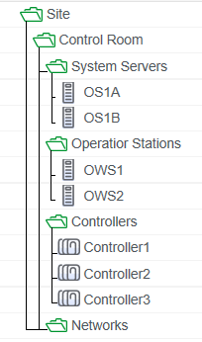
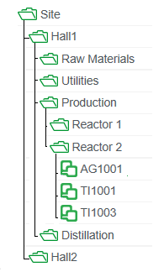
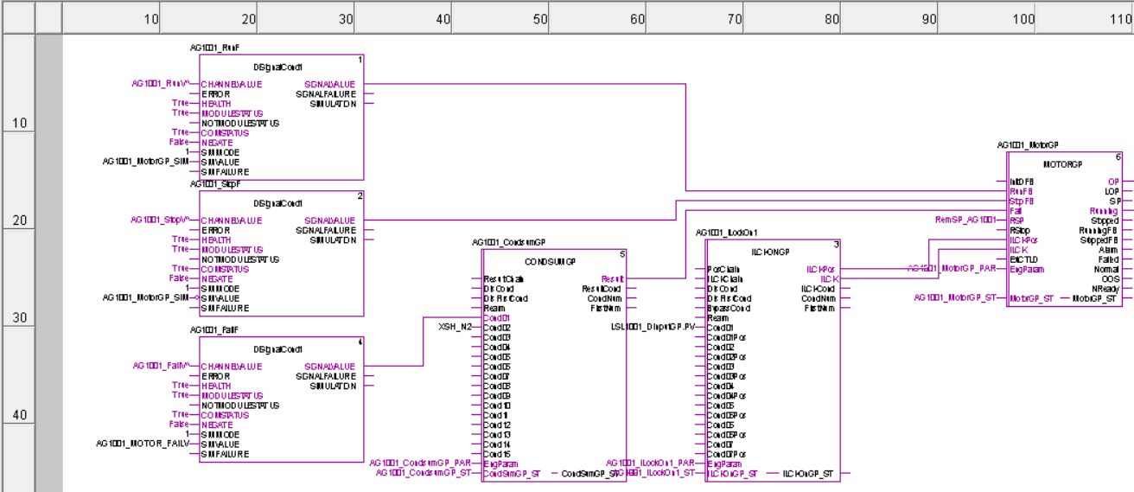
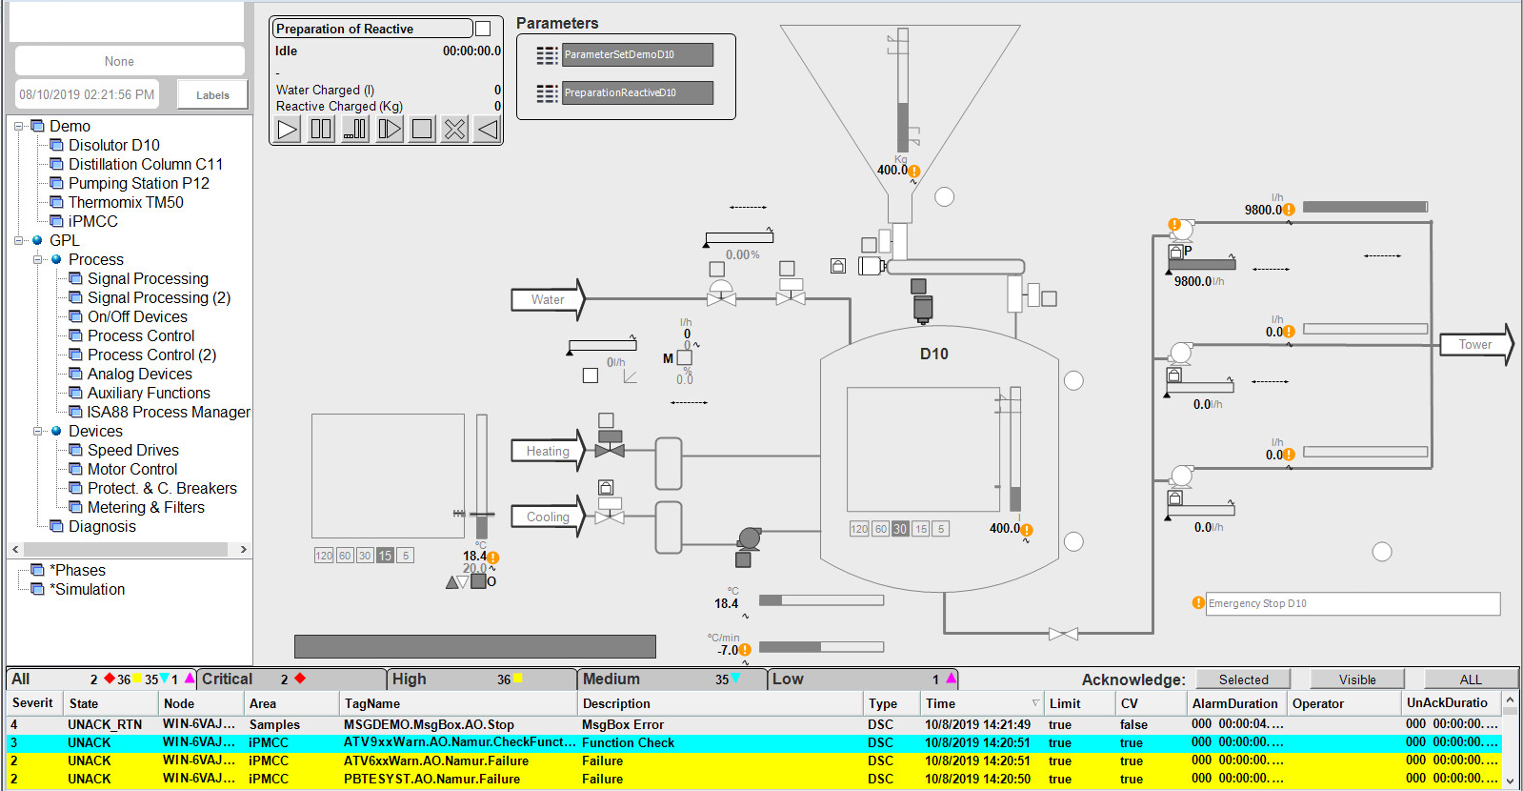
EcoStruxure Process Expert for AVEVA System Platform
Как выглядит решение
Архитектура АСУ
Модель производства
Контроллерный проект
Проект визуализации
Создание топологии – контроллеры, операционные станции, серверы, сети
Конфигурация оборудования, создание сети
Создание модели производства с использованием шаблонов
На основе модели производства из Process Expert мы получаем готовую базу данных для интеграции System Platform
Генерация контроллерного проекта (без проекта визуализации)
EcoStruxure Process Expert для AVEVA System Platform
System Platform
Notes:
Процесс Эксперт для Системной платформы позволит вам cформировать архитектуру АСУ и модель производства (от уровня цеха до единицы оборудования), а потом, на основе данной модели – создать проект визуализации в SP. То есть, на выходе у вас будет не только контроллерный проект, но и готовая база данных для System Platform. Релиз также будет состоять из двух частей, идентично стандартному Process Expert, с теми же самыми нововведениями.

Slide 16
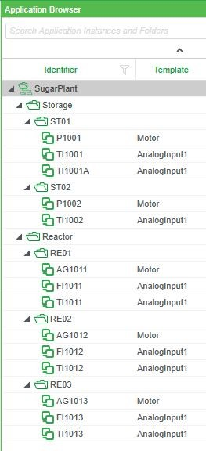
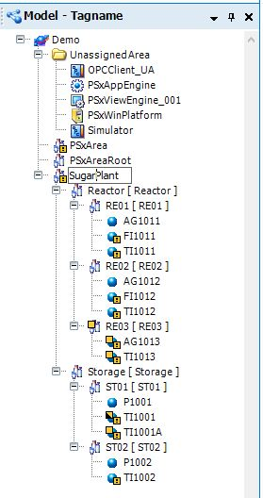
EcoStruxure Process Expert for AVEVA System Platform
Механизм передачи данных
.xsy – переменные ПЛК
.xml – архитектура приложения
Modicon Communication Server – настройка связи между ПЛК и System Platform
General Purpose Library для AVEVA System Platform – библиотека шаблонов для создания экземпляров
Control Expert Asset Link – автоматическое cоздание экземпляров на основе выгруженных переменных (.xsy)
Notes:
Модель производства: зеркальная модель в System Platform создается/обновляется на базе данных Process Expert:
Иерархический вид
Автоматическая настройка связи

Slide 17

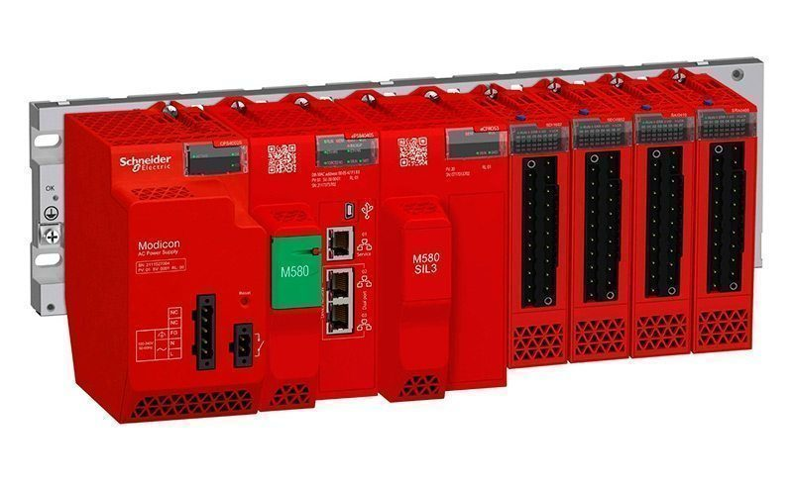
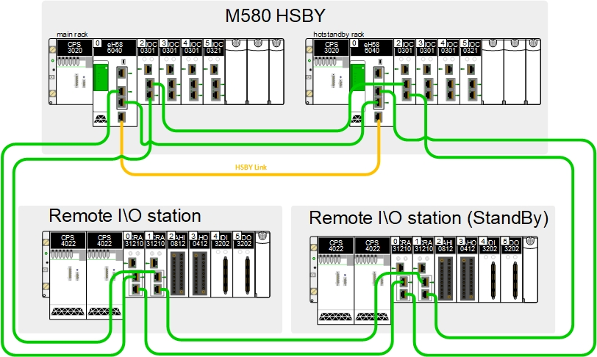
EcoStruxure Process Expert 2020 R2
Доступен М580 Safety (SIL3)
EcoStruxure Process Expert 2021
Резервированный CRA
Notes:
Как у сименса-дублированная связь м-ду цпу и шасси ввода-вывода

Slide 18
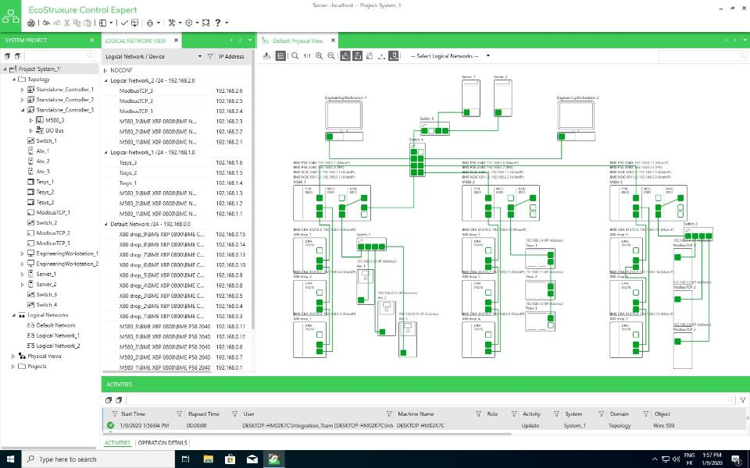
EcoStruxure Process Expert 2021 – Менеджер топологии
Notes:
Улучшенный интерфейс - Настройка межконтроллерного обмена – коммуникации м-ду контроллерами - диагностика

Slide 19







Следи за новостями промышленной автоматизации
Смотри актуальные обзоры и вебинары
Слушай наш подкаст «Трое у микрофона»
Участвуй в других событиях
Schneider Electric
Отсканируй код – подпишись на рассылку
Notes:
This is an example of a Text Slide. Reference the different layout options in the Slide Master (under the View tab) for different variations. Remember, our new Brand Guidelines call for clean and simple messages and design. Reference the PowerPoint Guidelines on the Brand Book for tips and useful information on creating effective presentations.

Slide 20
Зиганшина Валерия
valeria.ziganshina@se.com
+7 (916) 297 96 88
Notes:
Closing slide

